Slide 1

Tributação de compras internacionais até US$50

Slide 2
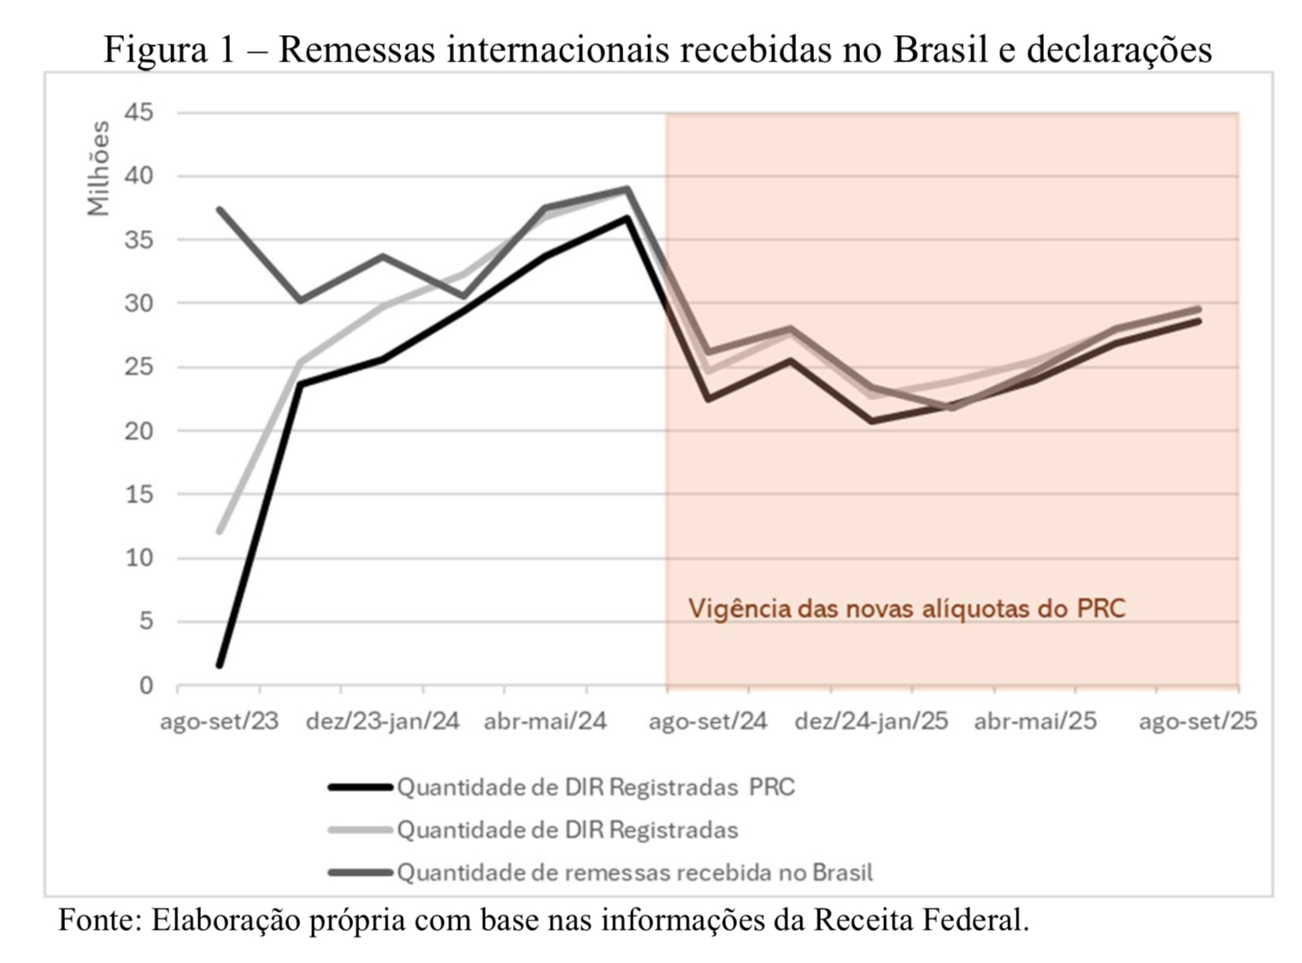

Slide 3
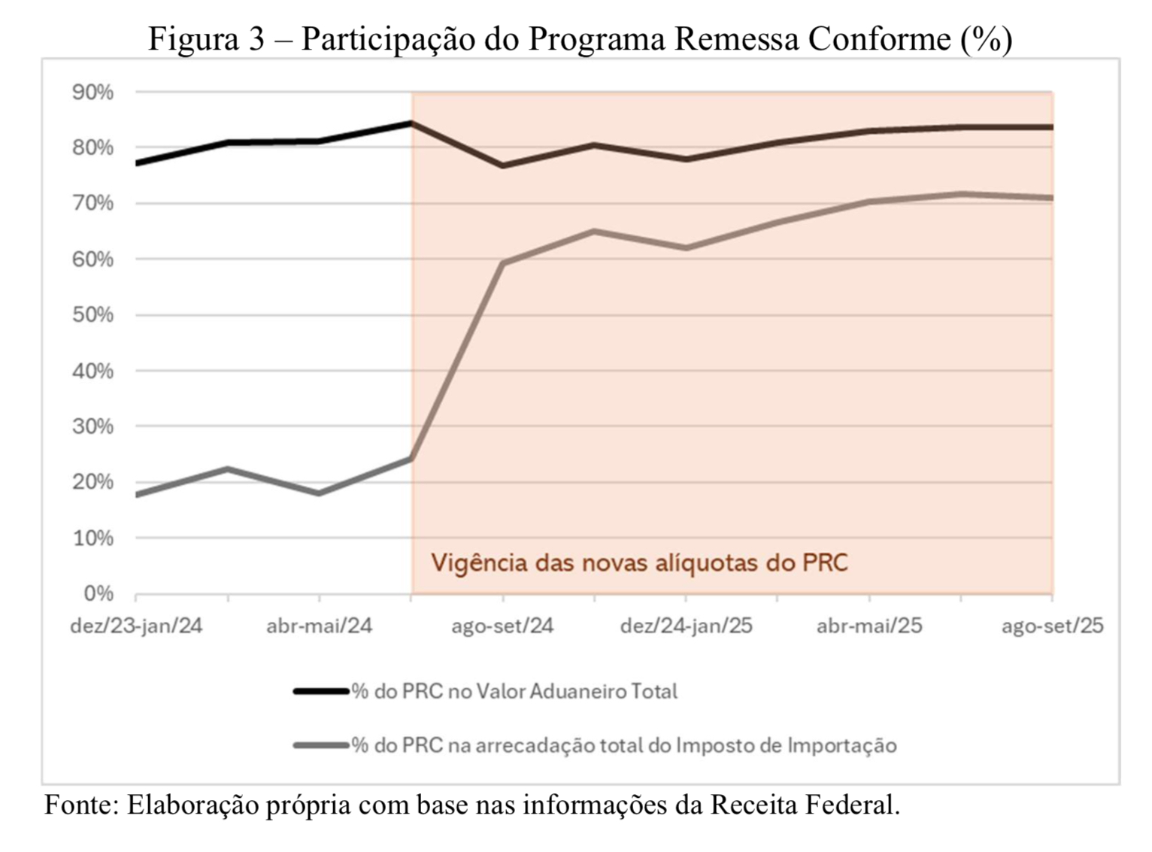

Slide 4
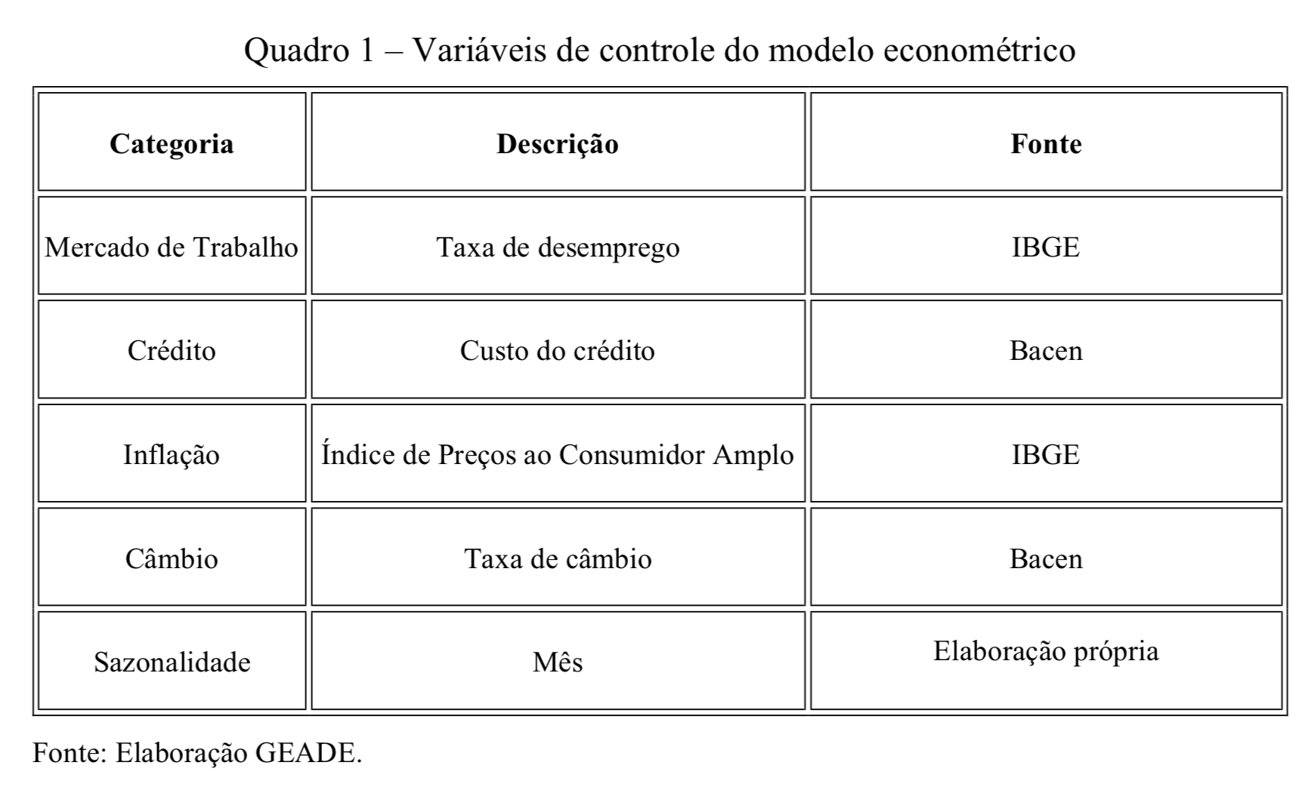

Slide 5
